Slide 1

Тайм-менеджмент современного педагога
Муниципальное бюджетное учреждение дополнительного образования
«Центр детского творчества «Металлург» г.о.Самара
Методическое объединение педагогов
отдела декоративно-прикладного творчества
Подготовил: Сморкалова Н.А., методист
Октябрь 2023 г.

Slide 2

Понятие «тайм-менеджмент»
Умение управлять временем, то есть:
грамотно планировать свое время;
правильно расставлять приоритеты;
вовремя осуществлять контроль за проделанной работой;
при необходимости корректировать временные рамки, отпущенные на то или иное занятие.

Slide 3
Тайм-менеджмент и индивидуальные особенности человека
Умение эффективно организовывать свое время зависит от индивидуальных особенностей человека, к которым относятся темперамент и хронотип.
Хронотип — специфическая организация работы организма в течение суток.
По характеру суточных биоритмов физической активности можно разделить людей на три хронотипа:
Утренний («жаворонки») - пик активности и покоя в более ранние часы
Вечерний («совы») - пик активности и покоя в более поздние часы
Дневной («голуби») - максимальный уровень активности приходится примерно на середину дня.
Анкета О. Остберга «Определение хронотипа»

Slide 4
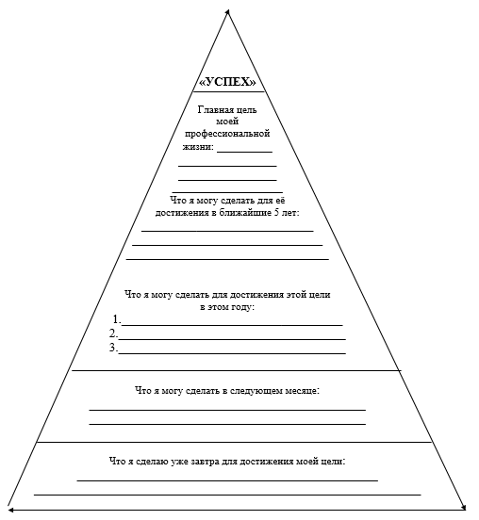
Критерии тайм-менеджмента
«Пирамида успеха»
Бенджамина Франклина
ЦЕЛЕПОЛАГАНИЕ
Начните с того, что сформулируйте главные цели вашей профессиональной жизни, а исходя из них, определите:
долгосрочные цели на ближайшие 5 лет,
4 главные цели в год,
цель на 1 месяц.
То, что вы делаете в течение дня, недели, месяца – приближает вас к своей глобальной и далекой цели.

Slide 5
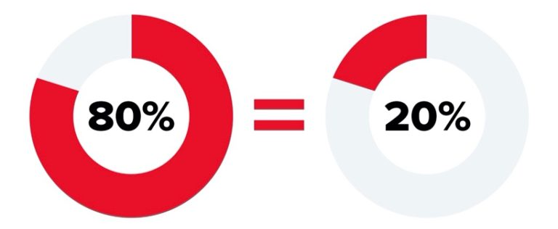
Критерии тайм-менеджмента
РАССТАНОВКА ПРИОРИТЕТОВ
В тайм-менеджменте применим Закон Парето:
20% дел (и затраченного времени) дают 80% результатов, 80% дел (и затраченного времени) дают 20% результатов.
Поэтому следует вначале выделить те 20% дел, которые дают максимальный результат и начинать с них.

Slide 6
Критерии тайм-менеджмента
РАССТАНОВКА ПРИОРИТЕТОВ
Метод Эйзенхауэра – техника расстановки приоритетов. 4 категории ежедневных дел по критериям – важности и срочности :
Категория А: «Важные и срочные» - все неотложные дела: аварийная и критическая ситуации, проекты с «горящим сроком», все то, что необходимо выполнить без промедления, сюда отнесем и подготовку к занятиям, сами занятия, педсоветы, собрания, срочные отчеты. Сюда входят и нерабочие вопросы – например, поход к врачу. Эти задачи нельзя отменить или перенести. Разбирайтесь с ними сразу.
Категория Б: «Важные и не срочные» - дела, которые приближают Вас к цели – самые полезные задачи. Они касаются Вашего личностного развития. Сосредоточьте все Ваши усилия на делах этой категории – они принесут самую большую отдачу.
Категория В: «Не важные и срочные» - выполнение этих дел никак не приблизят Вас к достижению Вашей цели. В этой категории скапливаются самые вредные дела, которые пытаются выдать себя за дела из категории А. Это могут быть срочные дела, не относящиеся к вашим непосредственным обязанностям. Не принимайте все, что надо сделать срочно – за важное. Думайте о целях!
Категория Г: «Не важные и не срочные» - эта категория ежедневных дел делает очень маленький вклад в Ваше качество жизни, либо не делает его вообще. Однако они часто бывают интересными и даже приятными. Это может быть: разговор с друзьями по телефону в рабочее время, чаепития, просмотр соцсетей, телевизора, заголовков новостей на разных сайтах. Такие дела нужно вычеркивать из списка или выделять для них время по остаточному принципу.

Slide 7
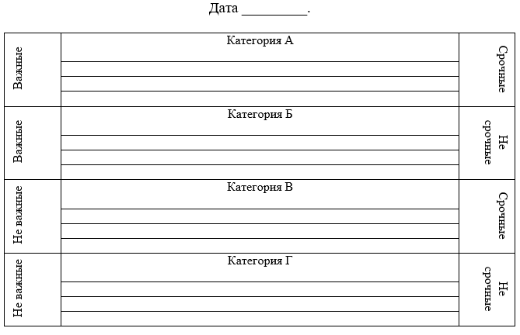
Критерии тайм-менеджмента
РАССТАНОВКА ПРИОРИТЕТОВ
Для ранжирования ежедневных дел продуктивно заполнить Матрицу Эйзенхауэра.
Например, перечень дел, которые необходимо распределить по приоритетам:
подготовиться к выступлению с презентацией собственного опыта на ТУМО;
сдать табель посещаемости детей;
подать заявку на конкурс;
навести порядок в группе: протереть пыль, расставить книги по цвету и размеру, полить цветы;
написать заявление на аттестацию;
обсудить за чашкой чая последние новости;
чтение методической литературы;
заправить картридж у принтера.
Проанализируйте, что у вас получилось. Легко ли распределить дела по приоритетам?

Slide 8
Критерии тайм-менеджмента
ПЛАНИРОВАНИЕ
Жесткое планирование — наметить четкий план, где каждое дело привязано к определенному времени, и этому плану следовать. Удобно в масштабах года (годовой план учреждения).
Гибкое планирование - подходит для плана дня. Составление списка важных дел и их выполнение в течение дня. В какой последовательности и когда именно — решается по ситуации. Продолжайте работать с составленным списком в течение дня: при появлении нового дела вносите его в список с учетом приоритетности по отношению к ранее запланированным задачам. Выполнив очередную задачу из списка, обязательно вычеркивайте ее. Это даст Вам ощущение удовлетворенности своей работой, прибавит энтузиазма и зарядит энергией.
Как планировать свое время, как сочетать жесткое и гибкое планирование — решать вам. Главное — план должен быть.

Slide 9
Техники управления своим временем
«ЕШЬТЕ СЛОНА ПО ЧАСТЯМ».
«Слоны» – это объемные и сложные задачи. Делим их на более маленькие и простые этапы.
Нужно написать многостраничный отчет? Составьте план того, что нужно сделать и работайте по пунктам. Выпишите этапы в ежедневник и распределите время на них. «Слона» можно есть по-разному: или постепенно и планомерно, от хобота до хвоста – написание отчета или научной работы от заголовка до заключения. Или использовать технику «швейцарского сыра» – начинать с наиболее приятных частей, постепенно «прогрызая дырки» в задании, пока не дойдете до конца.

Slide 10
Техники управления своим временем
2. «СЪЕШЬТЕ ЛЯГУШКУ».
У каждого есть такие дела, которые не хочется выполнять, которые влекут за собой неприятные ощущения, отнимают много сил, не интересны сами по себе и выполнение которых откладывается постоянно изо дня в день. Такие дела называются в тайм-менеджменте «лягушками». Чтобы с ними справиться, необходимо написать на листке бумаги свои «лягушки» и «съедать» каждое утро по одной. Вы удивитесь, но через пару недель у Вас не останется ни одной лягушки.
Специалисты по тайм-менеджменту советуют начинать день с наиболее сложного для вас дела, чтобы закончив его, перейти к более приятным для вас вещам.
Во-первых, «съев лягушку», вы избавитесь от нависающего груза сложных задач и, во-вторых, почувствуете удовлетворение, ощутите себя победителем, а значит, вам будет легче работать дальше.
«Лягушек», как и «слонов», можно есть по частям.

Slide 11
Техники управления своим временем
3. «ПРАВИЛО ДВУХ МИНУТ»
Не откладывайте на потом «быстрые» дела. Если задача занимает пару минут, разберитесь с ней сразу.
4. «ТЕХНИКА ПОМОДОРРО»
Поставьте таймер на 25 минут и работайте, не отвлекаясь. Сделайте пятиминутный перерыв. Потом снова засеките 25 минут и занимайтесь делом. Смысл в том, чтобы разделять монотонную работу на этапы, между которыми вы получаете заслуженный отдых и делаете, что хотите. Вам будет легче заниматься делом, не отвлекаясь, если вы будете знать, что впереди ждет отдых или любое другое приятное занятие.
5. МЕТОД «90 НА 30»
По этому методу на работу отводится полтора часа, а на отдых 30 минут. После этого цикл повторяется. В первые циклы выполните самую важную и сложную работу, далее – менее важную.

Slide 12
Общие рекомендации для эффективной организации своего рабочего и личного времени
формулировать и ставить перед собой конкретные цели и использовать предложенные варианты по составлению плана действий для их достижения;
периодически проводить оценку достигнутых результатов, сравнивать их с запланированными целями и при необходимости своевременно корректировать;
при планировании дел распределять их по важности и срочности;
при выполнении крупных и важных дел стараться делить их на более мелкие
части и поэтапно выполнять;
во избежание лишения себя полноценного отдыха стараться выполнять всю
работу в рабочее время, не забирая ее домой;
для восстановления сил использовать в течение дня физкультурные паузы;
обязательно выделять время на обеденный перерыв и отдых;
знать о временных ресурсах и поглотителях времени, а также регламентировать время проведения в Интернете и социальных сетях;
использовать знания о самом себе и особенностях своего организма для более эффективного планирования рабочего времени и выполнения поставленных задач.

Slide 13
Позитивные установки
Чем сложнее работа, тем приятней должно быть вознаграждение.
Находите время для работы – это УСЛОВИЕ УСПЕХА!
Находите время для размышлений – это ИСТОЧНИК СИЛЫ!
Находите время для игры – это СЕКРЕТ МОЛОДОСТИ!
Находите время для чтения – это ОСНОВА ЗНАНИЙ!
Находите время для дружбы – это УСЛОВИЕ СЧАСТЬЯ!
Находите время для мечты – это ПУТЬ К ЗВЁЗДАМ!
Находите время для любви – это РАДОСТЬ ЖИЗНИ!
Находите время для веселья – это МУЗЫКА ДУШИ!

Slide 14
Использованная литература:
Павлов, И.В. Тайм-менеджмент для учителей/ И.В.Павлов, Е.Е.Марченко. –М.: ЛитРес: Самиздат, 2020.
Савина, Н.В. Тайм-менеджмент в образовании/Н.В. Савина, Е.В.Лопанова. – М.: Юрайт, 2022.
Корчагина, И.Л. Как успевать всё на работе и в жизни. 50 простых правил/ И.Л. Корчагина. – М.: Эксмо, 2023.
Алек Маккензи. Ловушка времени. Классическое пособие по тайм-менеджменту/ Алек Маккензи,Пэт Никерсон. – М.: Издательство «МИФ», 2014.

